Slide 1
KOHLE
Evelína Fenclová

Slide 2
WORTSCHATZ
Bestehen – skládat se
Beinhalten – obsahovat
Entstehen – vznikat
Abbauen – těžit
Der Kohlenstoff – uhlík
Der Wassestoff – vodík
Der Sauerstoff – kyslík
Der Schwefel – síra
Die Beimengung – příměs
Der Torf – rašelina
Der Bergbau – těžba
Das Bergwerk – důl
Das Eisen – železo
Der Wärmekraftwerk – tepelná elektrárna
Das Verflüssigen – zkapalnění
Der Treibhauseffekt – skleníkový efekt
Der Verbrennung – spalování
Die Beseitigung - odstranění

Slide 3
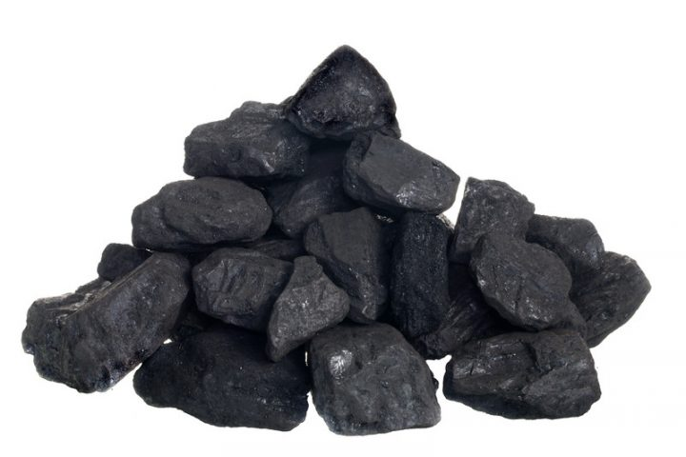
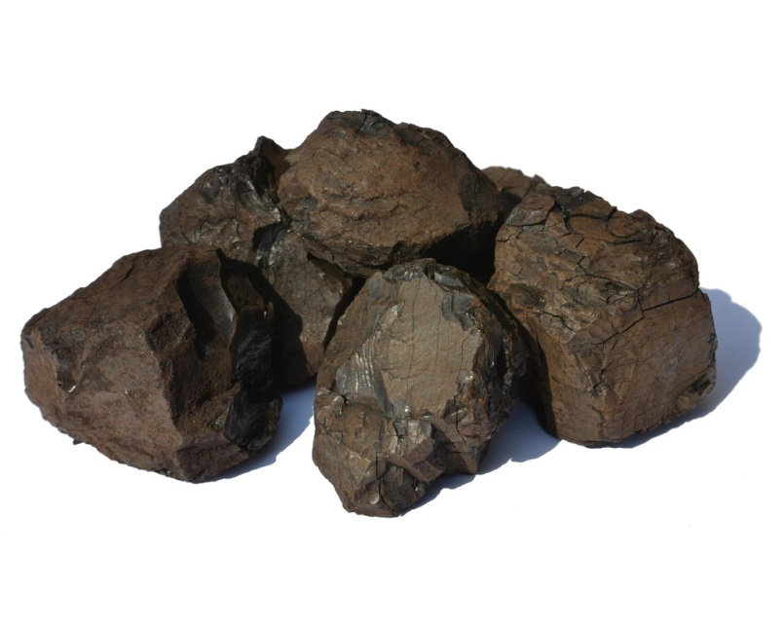
WAS IST DAS?
Bestandteile: Kohlenstoff, Wasserstoff, Sauerstoff, Schwefel, (Uran, Thorium)
2 Typen: Braunkohle und Steinkohle
Bild 1 - Braunkohle
Bild 2 - Steinkohle

Slide 4
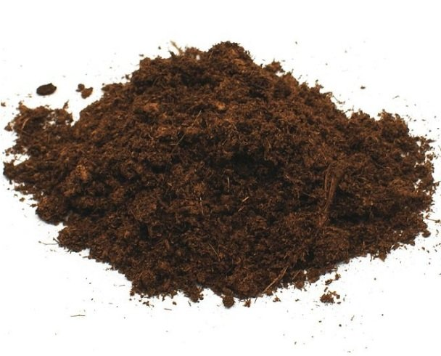
ENTSTEHUNG
Palälozoikum, Mezozoikum
Der Gehalt des Kohlenstoffes
Pflanzen → Torf → Braunkohle → Steinkohle → Anthrazit
→
→
Bild 3 - Torf

Slide 5
VORKOMMEN
900 000 Tonnen/134 Jahren
USA, China, Russland, Indien, Südafrika, Australien, Deutschland – Ruhrgebiet, Tschechischen Republik – Ostrava, Karviná, Most

Slide 6
RESERVEN DER KOHLE
Bild 4 – Reserven der Kohle

Slide 7
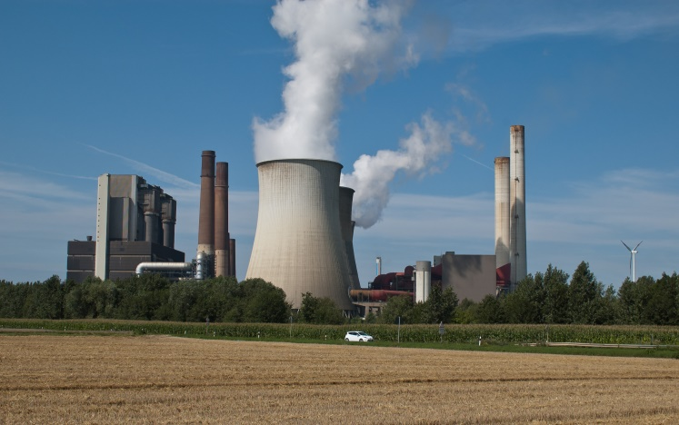
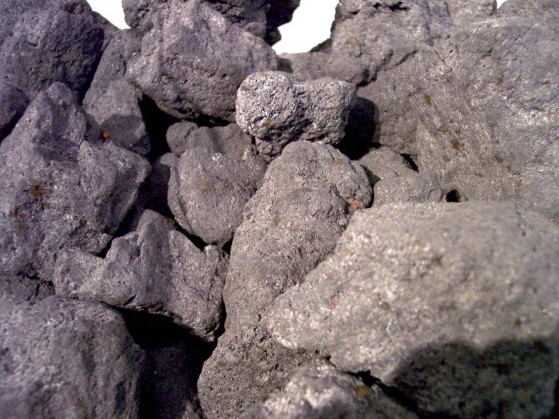
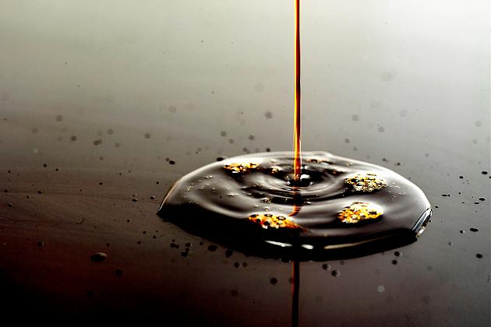
VERWENDUNG
Brennstoff
Elektrizität – Wärmekraftwerken
Leuchtgas
Koks
Erdöl ← Verflüssigen
Bild 5 - Wärmekraftwerk
Bild 6 - Leuchtgas
Bild 7 - Koks
Bild 8 - Erdöl

Slide 8
GEFAHR UND NACHTEILE
Unfälle in den Bergwerken
Giftigen Gase
Treibhauseffekt (CO₂)
Devastierung der Landschaft
Saurer Regen

Slide 9
Bild 9 - Treibhauseffekt

Slide 10
Bild 10 – Verwüstung der Landschaft

Slide 11
QUIZ
Was ist die Kohle?
Mindestens 2 Elemente der Zusammensetzung?
Typen der Kohle?
Die Vorkommen der Kohle?
Mindestens 3 Beispiele der Verwendung?
Was ist der Treibhauseffekt?

Slide 12
QUELLEN
Uhlí [online]. San Francisco, 2010 [cit. 2019-09-27]. Dostupné z: https://cs.wikipedia.org/wiki/Uhl%C3%AD
Vše o uhlí [online]. ČR, 2014 [cit. 2019-09-27]. Dostupné z: http://www.naseuhli.cz/vse-o-uhli
Bild 1 – http://www.holz-kohle-briketts.de/editor/image/eshop_products/zbd00038_l.jpg
Bild 2 – https://www.hausjournal.net/wp-content/uploads/Heizen-mit-Steinkohle-720x480.jpg
Bild 3 – https://static2.redcart.pl/templates/images/thumb/7542/800/9999/pl/0/templates/images/products/7542/5965223d646d14b20e8fb6903d3c9e72.jpg
Bild 4 – https://de.actualitix.com/doc/karte/wld/mapa-welt-kohle-reserven-nach-landern.jpg
Bild 5 – https://upload.wikimedia.org/wikipedia/commons/1/18/Kraftwerk_Weisweiler_zur_Erntezeit.jpg
Bild 6 – https://www.energieleben.at/wp-content/uploads/2011/07/lampenputzer.jpg
Bild 7 – https://upload.wikimedia.org/wikipedia/commons/d/da/Koks_Brennstoff.jpg
Bild 8 – https://p5.focus.de/img/fotos/origs735396/0472326920-w630-h420-o-q75-p5/wissen-oel-nobelfamilie-kopie.jpg
Bild 9 – https://wiki.bildungsserver.de/klimawandel/upload/thumb/Treibhauseffekt.gif/420px-Treibhauseffekt.gif
Bild 10 - https://1gr.cz/fotky/idnes/11/103/org/JB3ebd9d__27_0118.jpg?ver=1

